Slide 1
История вакцинации
Презентация к классному часу
Подготовлена Гончаренко Н.М.,
кл. руководителем 8 А кл.

Slide 2
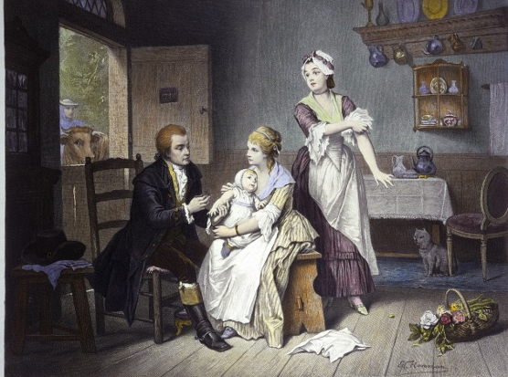
Вакцинация – средство борьбы с эпидемиями

Slide 3
Что такое вакцинация (иммунизация)?
ИММУНИЗАЦИЯ, создание искусственного ИММУНИТЕТА против болезни. Пассивная иммунизация осуществляется посредством инъекций иммунной сыворотки, содержащей АНТИТЕЛА. Активная иммунизация - это вакцинация мертвыми или ослабленными микроорганизмами для стимуляции выработки соответствующих антител и, таким образом, для формирования стойкого иммунитета.

Slide 4
Первые опыты иммунизации
Предупреждение инфекционных заболеваний путем иммунизации — одно из выдающихся достижений в истории медицины. Использование вакцин для профилактики заболеваний берет свое начало с конца XVIII в. Впервые американский адвокат К. Мате (С. Mather) в 1721 г. после возвращения из Африки сообщил о методе защиты от оспы коренного населения с помощью втирания заразного материала в кожу.

Slide 5
В то время медицинская общественность не оценила этот метод как принципиально новый в профилактике заболеваний. Спустя несколько десятилетий в 1796 г. Э. Дженнер (английский врач) использовал подобный метод для защиты от натуральной оспы, а с 1880 г., когда Л. Пастер открыл метод аттенуации микроорганизмов, началась эпоха вакцинации. Идея вакцинации была впервые апробирована с вирусами натуральной оспы и бешенства.

Slide 6
Э. Дженнер в Англии произвел успешную вариоляцию натуральной оспы ребенку. Л. Пастер во Франции осуществил успешную вакцинацию против бешенства. С этого времени в вакцинологии произошли крупные изменения и общество вступило в эру вакцинопрофилактики. Становление массовой иммунизации населения Земли прошло в своем развитии 3 этапа.

Slide 7
Этапы вакцинации
Первый этап (1890-1950 гг.). В этот период с появлением технологии культивирования бактерий стало возможным создание бактериальных вакцин и анатоксинов (против туберкулеза, дифтерии, коклюша, столбняка).

Slide 8
Второй этап (1950-1970 гг.). В эти годы благодаря появлению технологии культивирования вирусов в культуре ткани были разработаны противовирусные вакцины. В 1949 г. за работы по культивированию вирусов Д. Эндерс (J. Enders), Т. Веллер (Т. Weller), Ф. Роббинс (F. Robbins) получили Нобелевскую премию, и в этот же год была создана убитая вакцина против полиомиелита.

Slide 9
В последующие годы почти одновременно появились и начали успешно применяться живые цельновирионные вакцины против полиомиелита, кори, паротита, краснухи, ветряной оспы, желтой лихорадки. - Третий этап (начался в 1970 г. и продолжается до настоящего времени). Этот период характеризуется успехами молекулярной биологии и разработкой новых технологий создания вакцин принципиально нового поколения.

Slide 10
К ним относят рекомбинантные вакцины против гепатита В, синтетические — на основе носителя полиоксидония (против гриппа), субъединичные, расщепленные сплит-вакцины против гриппа, конъюгированные полисахаридные против гемофильной инфекции, полисахаридные против пневмо- и менингококковой инфекций, рекомбинантные векторные против ЦМВ, ДНК-вакцины. На всех этапах известную роль сыграли российские ученые, например Н.Ф. Гамалея, проводивший работу по вакцинации против бешенства

Slide 11
В открытие новых вирусов внесли свой вклад Д.И. Ивановский, Л.А. Зильбер, работами по вирусному гепатиту известен СП. Боткин. Современные научные исследования под руководством академиков Р.В. Петрова и P.M. Хаитова позволили создать новые принципы конструирования вакцин на основе синтетических носителей. Массовая иммунизация началась с середины XX в. и позволила сохранить миллионы жизней во всем мире. В России, как и в других странах, вакцинацию проводят в соответствии с Национальным календарем, и она является важной государственной задачей. Эффективность программ вакцинопрофилактики подтверждается проведением эпидемиологического надзора за вакцинуправляемыми инфекциями.

Slide 12
Результаты всеобщей вакцинации
К настоящему времени в стране ликвидированы такие заболевания, как оспа и полиомиелит; заболеваемость корью и паротитом снижена до единичных случаев. На этом фоне на первый план выходят такие инфекционные заболевания, как грипп, гепатит, ветряная оспа, гемофильная инфекция, ротавирусная и другие инфекции, снижение заболеваемости которыми можно достичь путем вакцино-профилактики. Следует отметить, что в России зарегистрированы вакцины против онкогенных папилломавирусов (церварикс, гардасил).

Slide 13
Цель иммунопрофилактики
Цель иммунопрофилактики — создание коллективного и индивидуального иммунитета против инфекций, управляемых с помощью вакцин. Национальный календарь профилактических прививок предусматривает обязательную вакцинацию против десяти инфекционных заболеваний, начиная с периода новорожденности. В календарь входит вакцинация против туберкулеза, гепатита В, кори, паротита, краснухи, полиомиелита, коклюша, дифтерии, столбняка и (с 2006 г.) против гриппа. С учетом кратности вакцинаций детям до 12 мес проводятся 19 введений антигенов; к 6 годам — 28 введений антигенов вакцин.

Slide 14
Помимо календарных вакцин против целого ряда инфекционных заболеваний, предусматривают вакцинацию по эпидемиологическим показаниям: гепатит А, клещевой энцефалит, бешенство, ветряная оспа, желтая лихорадка и др. Следует отметить, что Национальный календарь в каждой стране имеет свои особенности, но в мире используют примерно одинаковый набор вакцин. Изменения российского календаря происходят регулярно в соответствии с необходимостью влияния на инфекционную заболеваемость населения. Планируют введение в Национальный календарь вакцинации прививок против ветряной оспы, пневмококковой, ротавирусной и гемофильной инфекций.

Slide 15
Будьте здоровы!
Берегите свое здоровье!

